Slide 1

C++- Object-oriented programming1 (OOP1) 2주차
Leeyeon
leeyeon@inha.ac.kr

Slide 2
문제 풀이 과정
문제 이해:
문제를 제대로 이해 했는지 확인합니다.
프로그래밍 로직 작성:
결과물을 만들기 위해 간단한 글로 또는 주석으로 프로그래밍 할 로직을 정리.
코드 작성:
작성한 로직 순서 대로 코드를 작성.

Slide 3
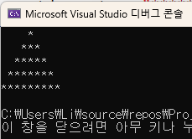
퀴즈1: 다음의 화면처럼 출력하세요.
기본 cout 출력 방법으로 출력

Slide 4
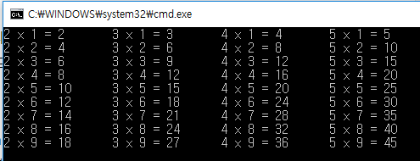
퀴즈2
cout을 이용하여 아래와 똑같이 구구단을 출력하세요.
곱셈 결과는 사칙연산을 이용
곱셈 기호는 x로 출력하시면 돼요.
cout << 2<<“ x ”<<1<<“ = ”<<2<<“\t”<<…..
Tab키를 활용하여 각 라인을 정렬하세요.
cout 구문을 9개 행 작성.

Slide 5
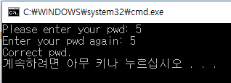
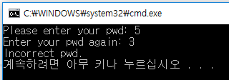
퀴즈3
cin, cout을 이용하여 아래와 같이 비밀번호 확인 프로그램을 작성하세요.
cin, cout, 항등연산자 ==, if 문 사용
비밀번호가 4자리 이하의 수라고 가정.
테스트 예시: PW 값 1254, 458, 5873

Slide 6
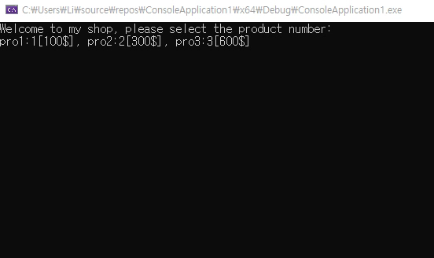
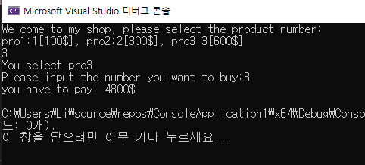
퀴즈4
다음과 같은 프로그램을 작성하세요.
가계에서 3가지 제품을 판매하는데, pro1은 단가 100원, pro2는 300원, pro3은 600원 입니다.
사용자는 상품과 구매 개수를 키보드로 입력.
마지막에 지불해야 하는 금액을 출력.
If문을 사용하여 선택한 제품을 구분하고 지불 금액 계산.

Slide 7
퀴즈5
나머지 연산 프로그램 작성
서로 다른 2개의 수를 입력
큰 수를 작은 수로 나눈 나머지 값을 출력.
프로그램 로직:
입력 받은 2개의 수 중 큰 수와 작은 수를 구분
큰 수 % 작은 수 연산을 진행 하고 결과 출력.

Slide 8
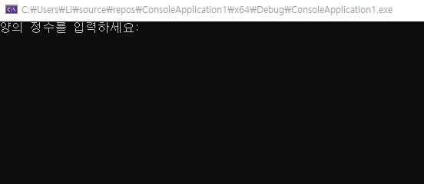
퀴즈6
양의 정수를 입력 받고,
해당 값의 1의 자리 수를 출력 하는 프로그램을 작성.
프로그램 로직:
모드 연산을 활용합니다.
그 외 과정은 도전해 보세요.

Slide 9
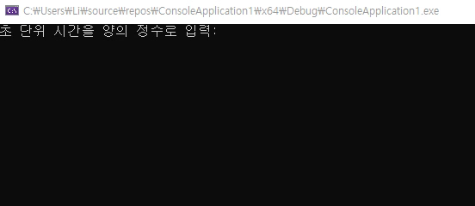
퀴즈7
초 단위를 나타내는 숫자를 입력 받고, 해당 초를 몇 시간, 몇 분, 몇 초의 형태로 출력하세요.
프로그램 로직:
모드 연산 및 나누기 연산을 활용합니다.
그 외 과정은 도전해 보세요.

